Slide 1


Slide 2
CREAR UN MODELO DE JUEGO
PRIMER OBJETIVO:
  Creación de un modelo teórico.
SEGUNDO OBJETIVO:
  Transmitirlo a los jugadores y entrenarlo
TERCER OBJETIVO:
  Consolidarlo y perfeccionarlo.

Slide 3
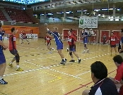
UN MODELO DE JUEGO
Características del modelo
  Realista: alcanzable a través del entrenamiento.
  En función de nuestras posibilidades.
  Realizable a través del entrenamiento:
    entrenable
    en un tiempo adecuado
    consigue rendimiento.

Slide 4
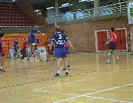
UN MODELO DE JUEGO
Características del modelo
  Consistente: equilibrio entre los titulares y suplentes.
  Adaptable. En función de:
    los rivales
    circunstancias del juego
    competiciones
    evolución del juego
  Universal
    Para todo tipo de jugadores
    Para todo tipo de rivales.

Slide 5


Filosofía defensiva
Conductas motrices y comportamientos asociados al modelo de juego
Formas y sistemas de juego colectivas
SOPORTE FÍSICO
CARGA
Filosofía e idea de contraataque
Conductas motrices y comportamientos asociados a la idea de juego
Filosofía ofensiva
Conductas motrices y comportamientos asociados al modelo de juego
Formas y sistemas de juego colectivas
Filosofía e idea de repliegue
Conductas motrices y comportamientos asociados a la idea de juego

Slide 6
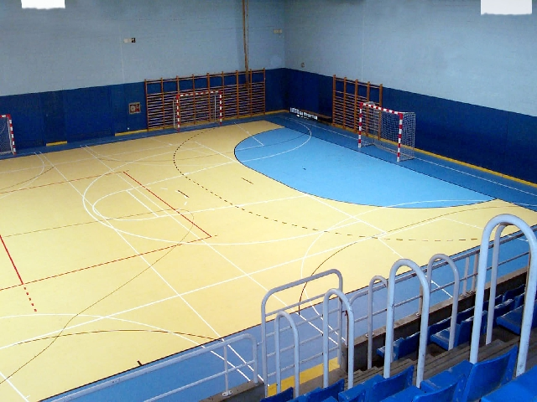

CONCEPCIÓN DEL MODELO DE JUEGO
Concepción estruturalista
Juego complejo y sistematizado: sensación de orden, regularidad y ce situaciones entrenadas.
Plan operativo de juego previsto y organizado.
Predominio de lo colectivo sobre lo individual.
Concepción liberal
Juego libre: sensación de caótico e irregular
Plan de juego imprevisto.
Basado e la intuición de los jugadores
Predomina lo individual o grupal sobre el colectivo.

Slide 7
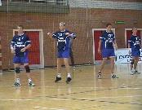
UN MODELO DE JUEGO
Idea de juego defensivo.
  Filosofía y actitud general defensiva.
  Aspectos técnico-tácticos individuales a priorizar.
  Procedimientos tácticos.
  Sistemas y variantes de juego.

Slide 8
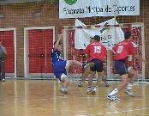
UN MODELO DE JUEGO
Idea de contraataque.
  Iniciación libre o prefijada.
  Sistemática de apoyo
  Finalizaciones.
  Variables.

Slide 9
UN MODELO DE JUEGO
Idea de juego ofensivo I
-Juego libre o creativo
  Priorización de medios y procedimientos tácticos.
-Juego sistematizado inicialmente.
  Procedimientos tácticos
  Coordinación de procedimientos
  Respuestas variables.
-Juego sistemático

Slide 10
UN MODELO DE JUEGO
Idea de juego ofensivo.
-Sistemas de juego
  Sistemática de procedimientos tácticos.
  Alternancias
  Transformaciones del sistema
  Variantes.
-Soluciones en situaciones especiales.
“Sorpresas tácticas y estratégicas.

Slide 11
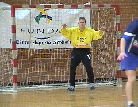
UN MODELO DE JUEGO
Idea de repliegue o transición defensiva.
Aspectos técnico-tácticos individuales.
Actitud y filosofía en el repliegue.
Ordenamiento de situaciones y posiciones..
  Prever funciones para cada jugador
  Variar nuestras intenciones:formas de engañar al contrario.
  Priorización de conductas tácticas.
  Sorpresas tácticas

Slide 12
Ejemplo de desarrollo de la idea denfensiva
Filosofía defensiva
Conductas motrices y comportamientos asociados al modelo de juego
Formas y sistemas de juego colectivas

Slide 13
Filosofía defensiva
Conductas motrices y comportamientos asociados al modelo de juego
Formas y sistemas de juego colectivas
Filosofía defensiva
  Anticiparse al juego ofensivo: jugar un segundo por delante
  Ocupar racionalmente los espacios: verticalidad y profundidad
  Mejorar los comportamientos individuales: juego 1x1
  Reducir las capacidades del contrario. Anular y debilitar puntos débiles.
  Oponerse a todos los lanzamientos.
  Identificar las ventajas, reaccionar, anularlas.
  Ofrecer opciones poco eficaces, engañar,
  Mejorar las transiciones entre los comportamientos individuales y colectivos.
  Alternancia de variables y de sistemas defensivos.

Slide 14
Filosofía defensiva
Conductas motrices y comportamientos asociados al modelo de juego
Formas y sistemas de juego colectivas
Aspectos técnico- tácticos individuales.
  Dar mayor importancia a la situación y orientación dentro de los puestos.
  Entrenamiento encadenado de acciones técnicas en diferentes espacios.
  Entrenamiento simultaneo de varias intenciones tácticas.
  Priorizar el entrenamiento de la disuasión, en zonas de no balón como factor clave de las defensas de anticipación:
    La disuasión de forma simultánea a otras intenciones tácticas ( interceptar, evitar el desplazamiento sin balón, evitar ser bloqueado, realizar una ayuda, etc. )
    La observación e interpretación de lo que “pasa” facilitará la anticipación de las acciones
    También el conocimiento previo de las características de los atacantes y de su juego, ayudará a neutralizar con antelación los puntos fuertes del defensor.

Slide 15
Filosofía defensiva
Conductas motrices y comportamientos asociados al modelo de juego
Formas y sistemas de juego colectivas
Aspectos técnico- tácticos individuales.
  Interceptar los desmarques y la circulación de los oponentes:
    El desmarque del oponente directo.
    Circulación de otros oponentes.
  El juego 1x1 contra el atacante con balón. Piorizar en los entrenamientos:
    Situarse adecuadamente y mantenerse en el eje entre atacante y portería.
    Control del oponente :
      A distancia: control visual.
      En proximidad: control táctil.
    Acoso – acompañamiento
    Anular los puntos fuertes del oponente y “ofrecer” los débiles.
    Quitar el balón: en bote o adaptado.
    Provocar falta en ataque
    Evitar ser superado en desplazamiento

Slide 16
Filosofía defensiva
Conductas motrices y comportamientos asociados al modelo de juego
Formas y sistemas de juego colectivas
Aspectos técnico- tácticos individuales.
  El juego 1x2 contra el atacante con balón. Piorizar en los entrenamientos:
    No solamente en los exteriores, también en otros puestos y circunstancias.
      Saber defender 1 x 2 en diferentes espacio y situaciones:
      Ante extremo y lateral.
      Ante primera línea y pivote
      Ante extremo y pivote.
      Saber engañar y ocultar nuestras intenciones :
      Fintas de desplazamientos.
      Acelerar - desacelerar las acciones.
    Defensa de impares y adaptación del colectivo.
    Ayudas y deslizamientos ante el error.
Polivalencia de los jugadores:
    Defender en diferentes puestos, en distintas circunstancias y en diferentes sistemas defensivos.
    No puede haber cambios defensa – ataque para disimular “deficiencias” del jugador. Hacer jugadores completos.

Slide 17
Filosofía defensiva
Conductas motrices y comportamientos asociados al modelo de juego
Formas y sistemas de juego colectivas
Aspectos tácticos colectivos
Cumplir los principios básicos de la defensa independientemente del sistema. No olvidar.
  No balones al interior, lucha por balones descontrolados, no permitir la circulación saltando puesto, acoso permanente al del balón, etc.
Táctica grupal y sistemas.
  Se observan deficiencias en medios tácticos de base: cambios de oponentes, defensa del pase y va. Priorizar en el entrenamiento.
  Mejorar la defensa de los pivotes desde el punto de vista técnico y táctico.
  Alternancia de sistemas defensivos:
    5 x 1 y variantes ( zonal, disuasión, bloque, etc.)
    6:0 y variantes ( salida impares, presión a extremos, etc.)
    4: 2 ( individual, zonal, 4:1:1)
  Entrenamiento de los matices técnicos y tácticos en cad apuesto según el sistema defensivo ( a partir de juveniles).

